Slide 1
ПОРТФОЛИО МАЙОРОВОЙ ОЛЕСИ АЛЕКСАНДРОВНЫ ПРЕПОДАВАТЕЛЯ ВОКАЛЬНО-ХОРОВЫХ и теоретических ДИСЦИПЛИН МБУ ДО «АРДАТОВСКАЯ ДШИ №1» г. Ардатов 2021

Slide 2
Министерство образования РМ
ПОРТФОЛИО
Майоровой Олеси Александровны
Преподавателя вокально-хоровых и теоретических дисциплин
МБУ ДО «Ардатовская ДШИ №1»
Дата рождения: 14.04.1981 г.
Профессиональное образование:
Руководитель хора и творческого коллектива, преподаватель хоровых дисциплин, артист хора и ансамбля, ГОУ СПО «Саранское музыкальное училище имени Л.П. Кирюкова», диплом 13 ПА 0000337 дата выдачи 23 июня 2009 года.
Стаж педагогической деятельности (по специальности): 7 лет
Наличие квалификационной категории: первая
Дата последней аттестации: 22. 05. 2019 г.

Slide 3
Повышение квалификации для преподавателей вокально-хоровых дисциплин

Slide 4
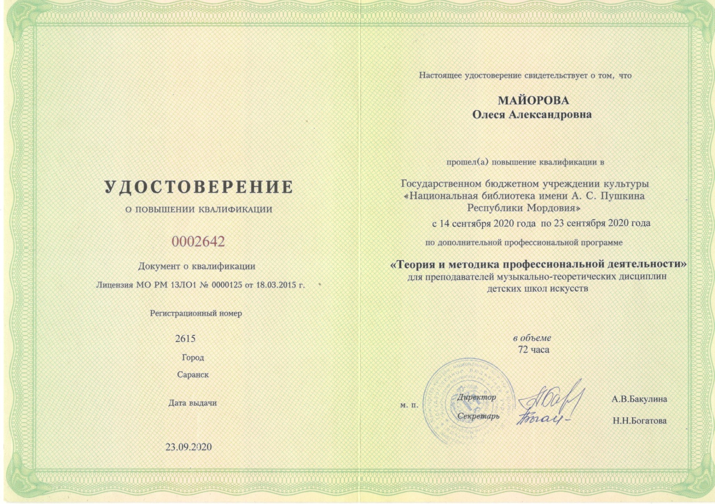
Повышение квалификации для преподавателей музыкально-теоретических дисциплин

Slide 5
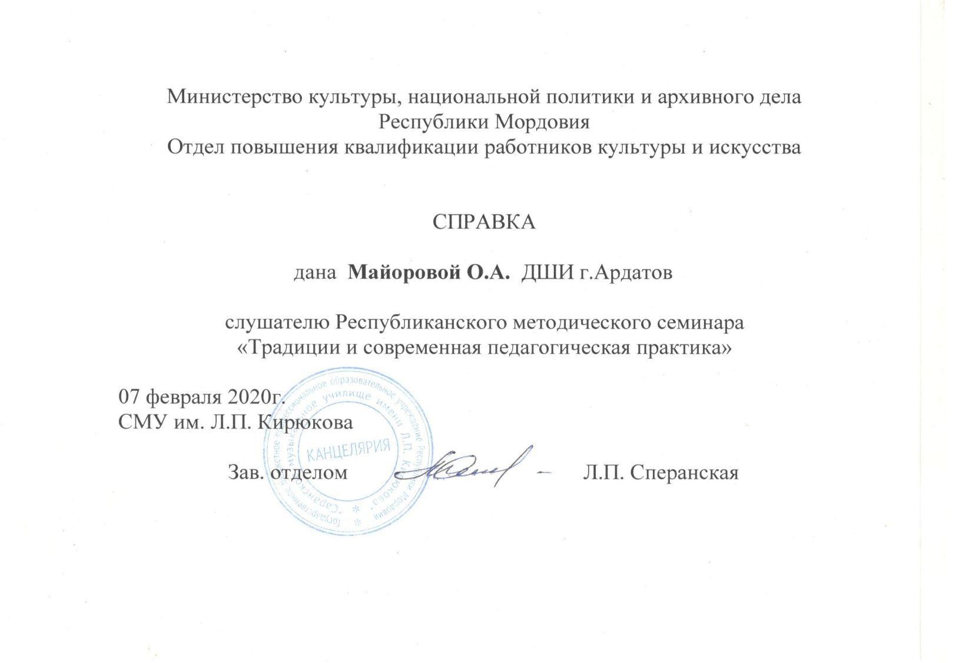
Повышение квалификации слушатель Республиканского методического семинара

Slide 6
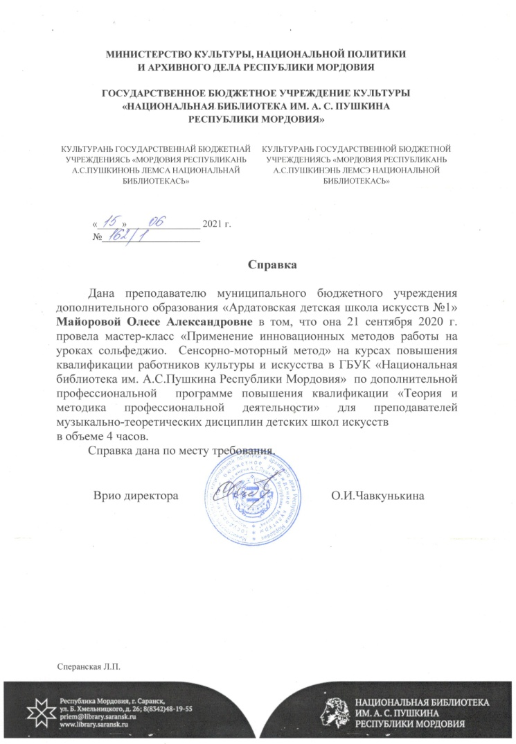
Выступление на научно-практических конференциях, семинарах, секциях

Slide 7
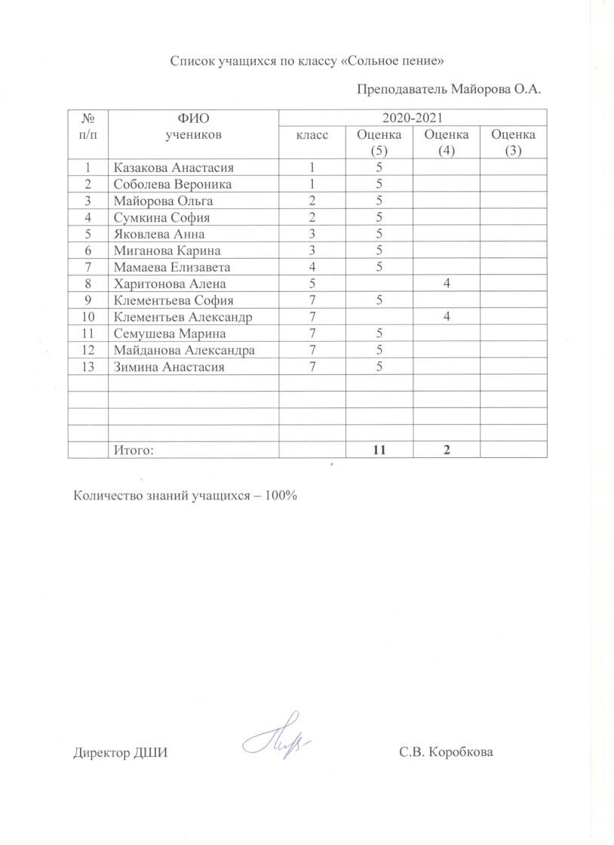
Позитивная динамика доли учащихся, успевающих на «4» и «5» за предшествующий год

Slide 8
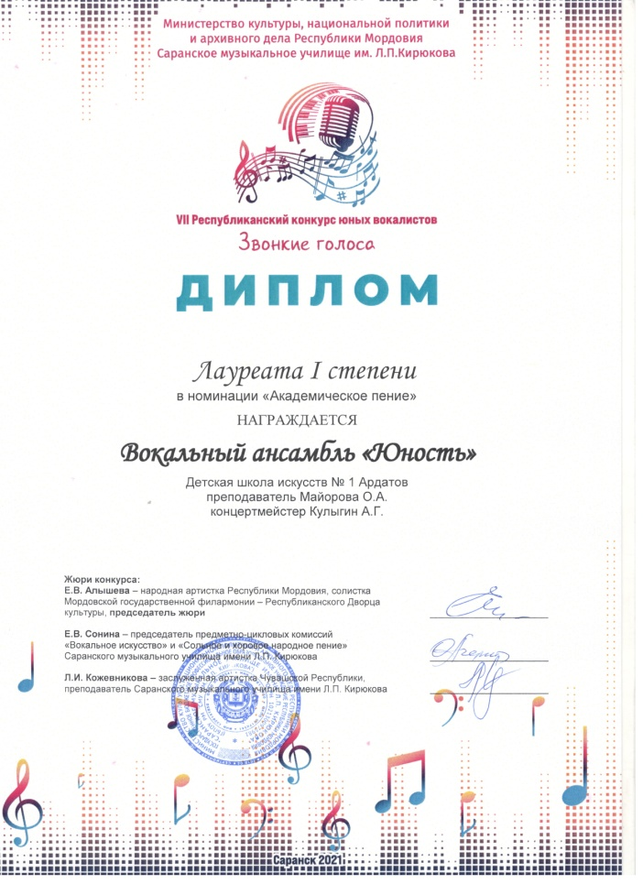
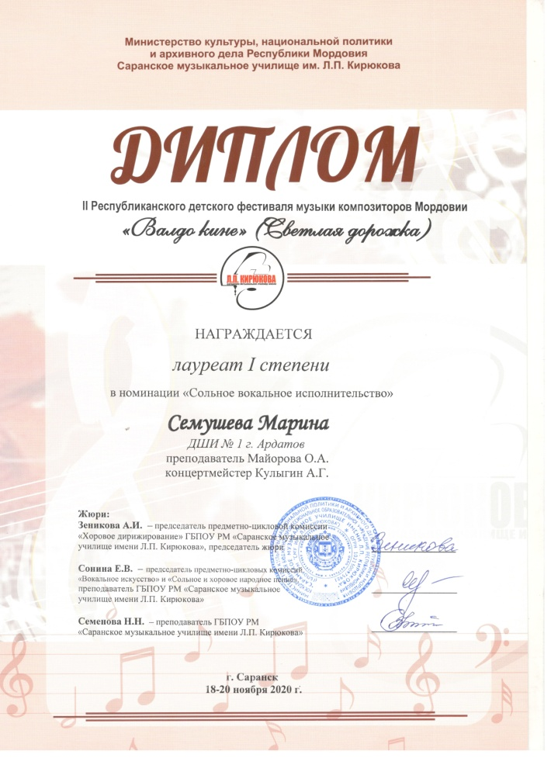
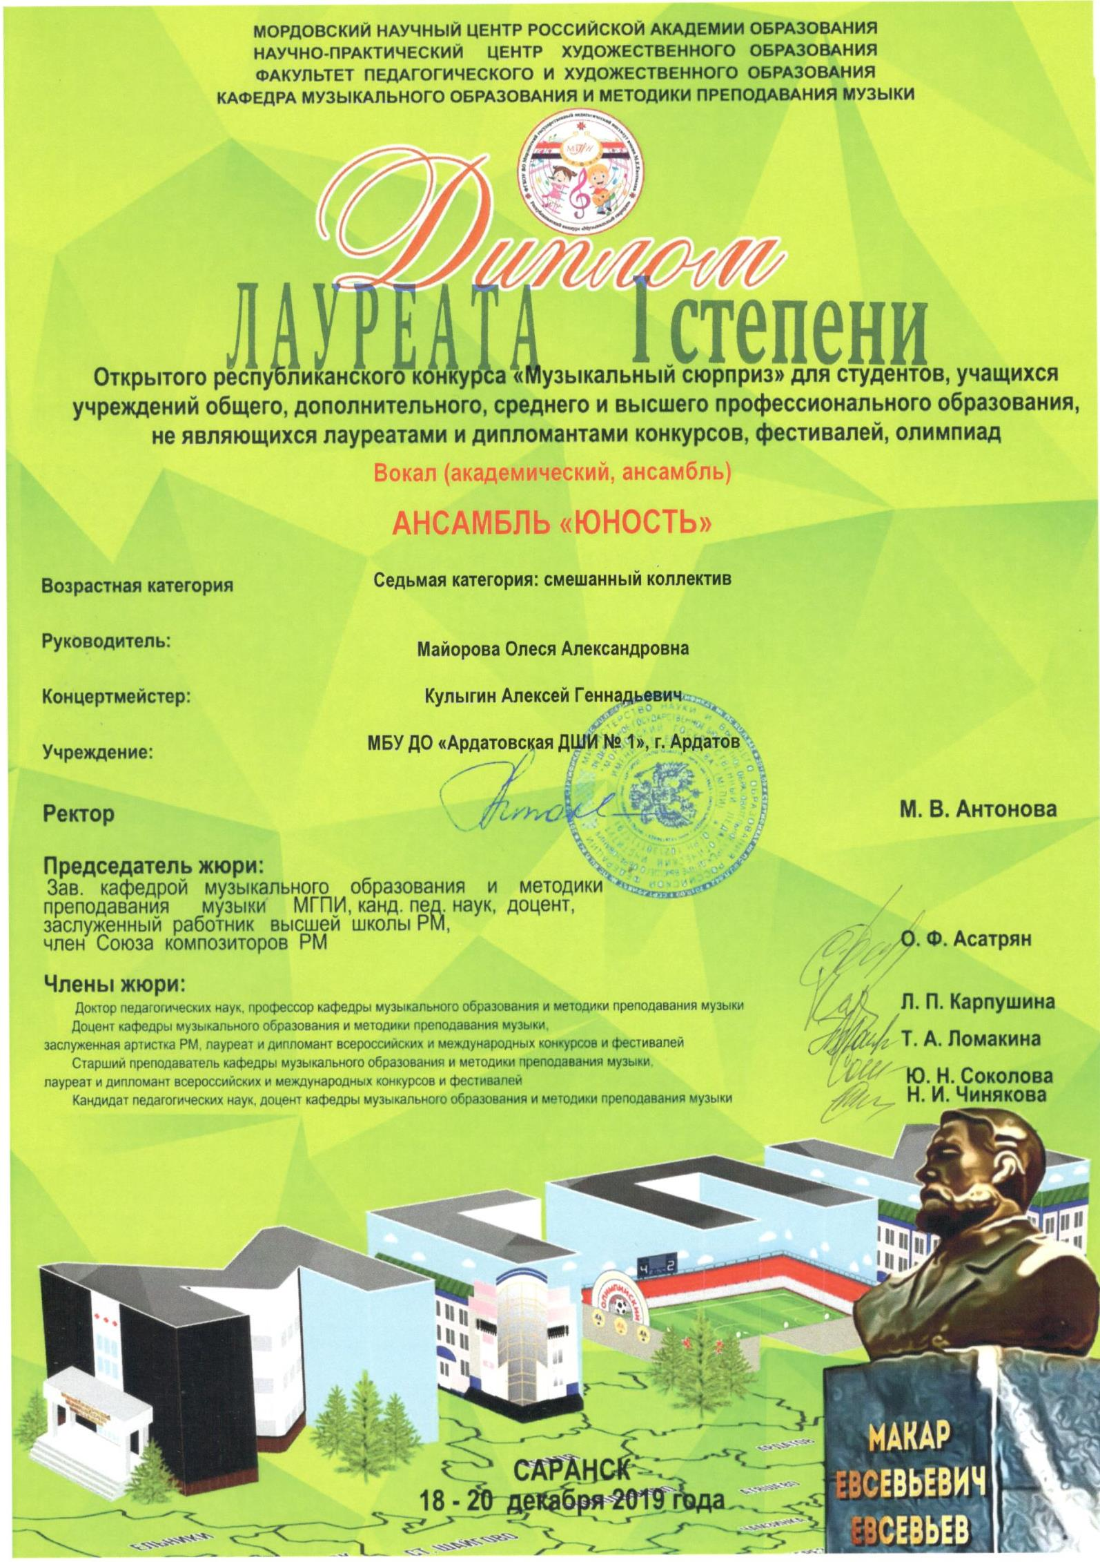
Результаты участия обучающихся в профессиональных конкурсах, проводимых под патронатом Министерств культуры

Slide 9
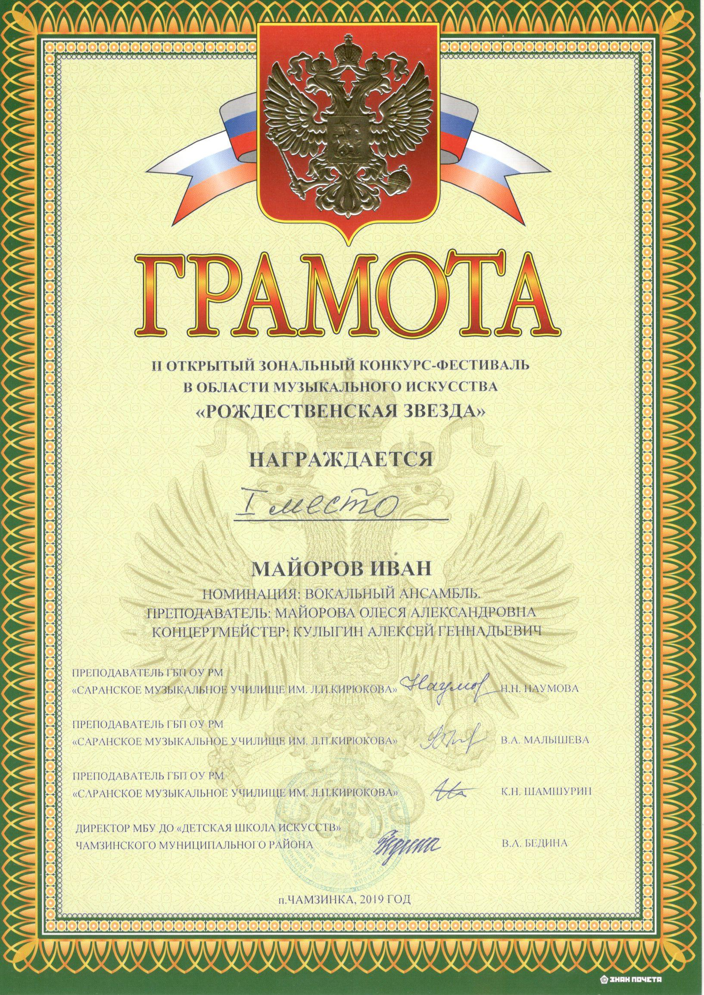
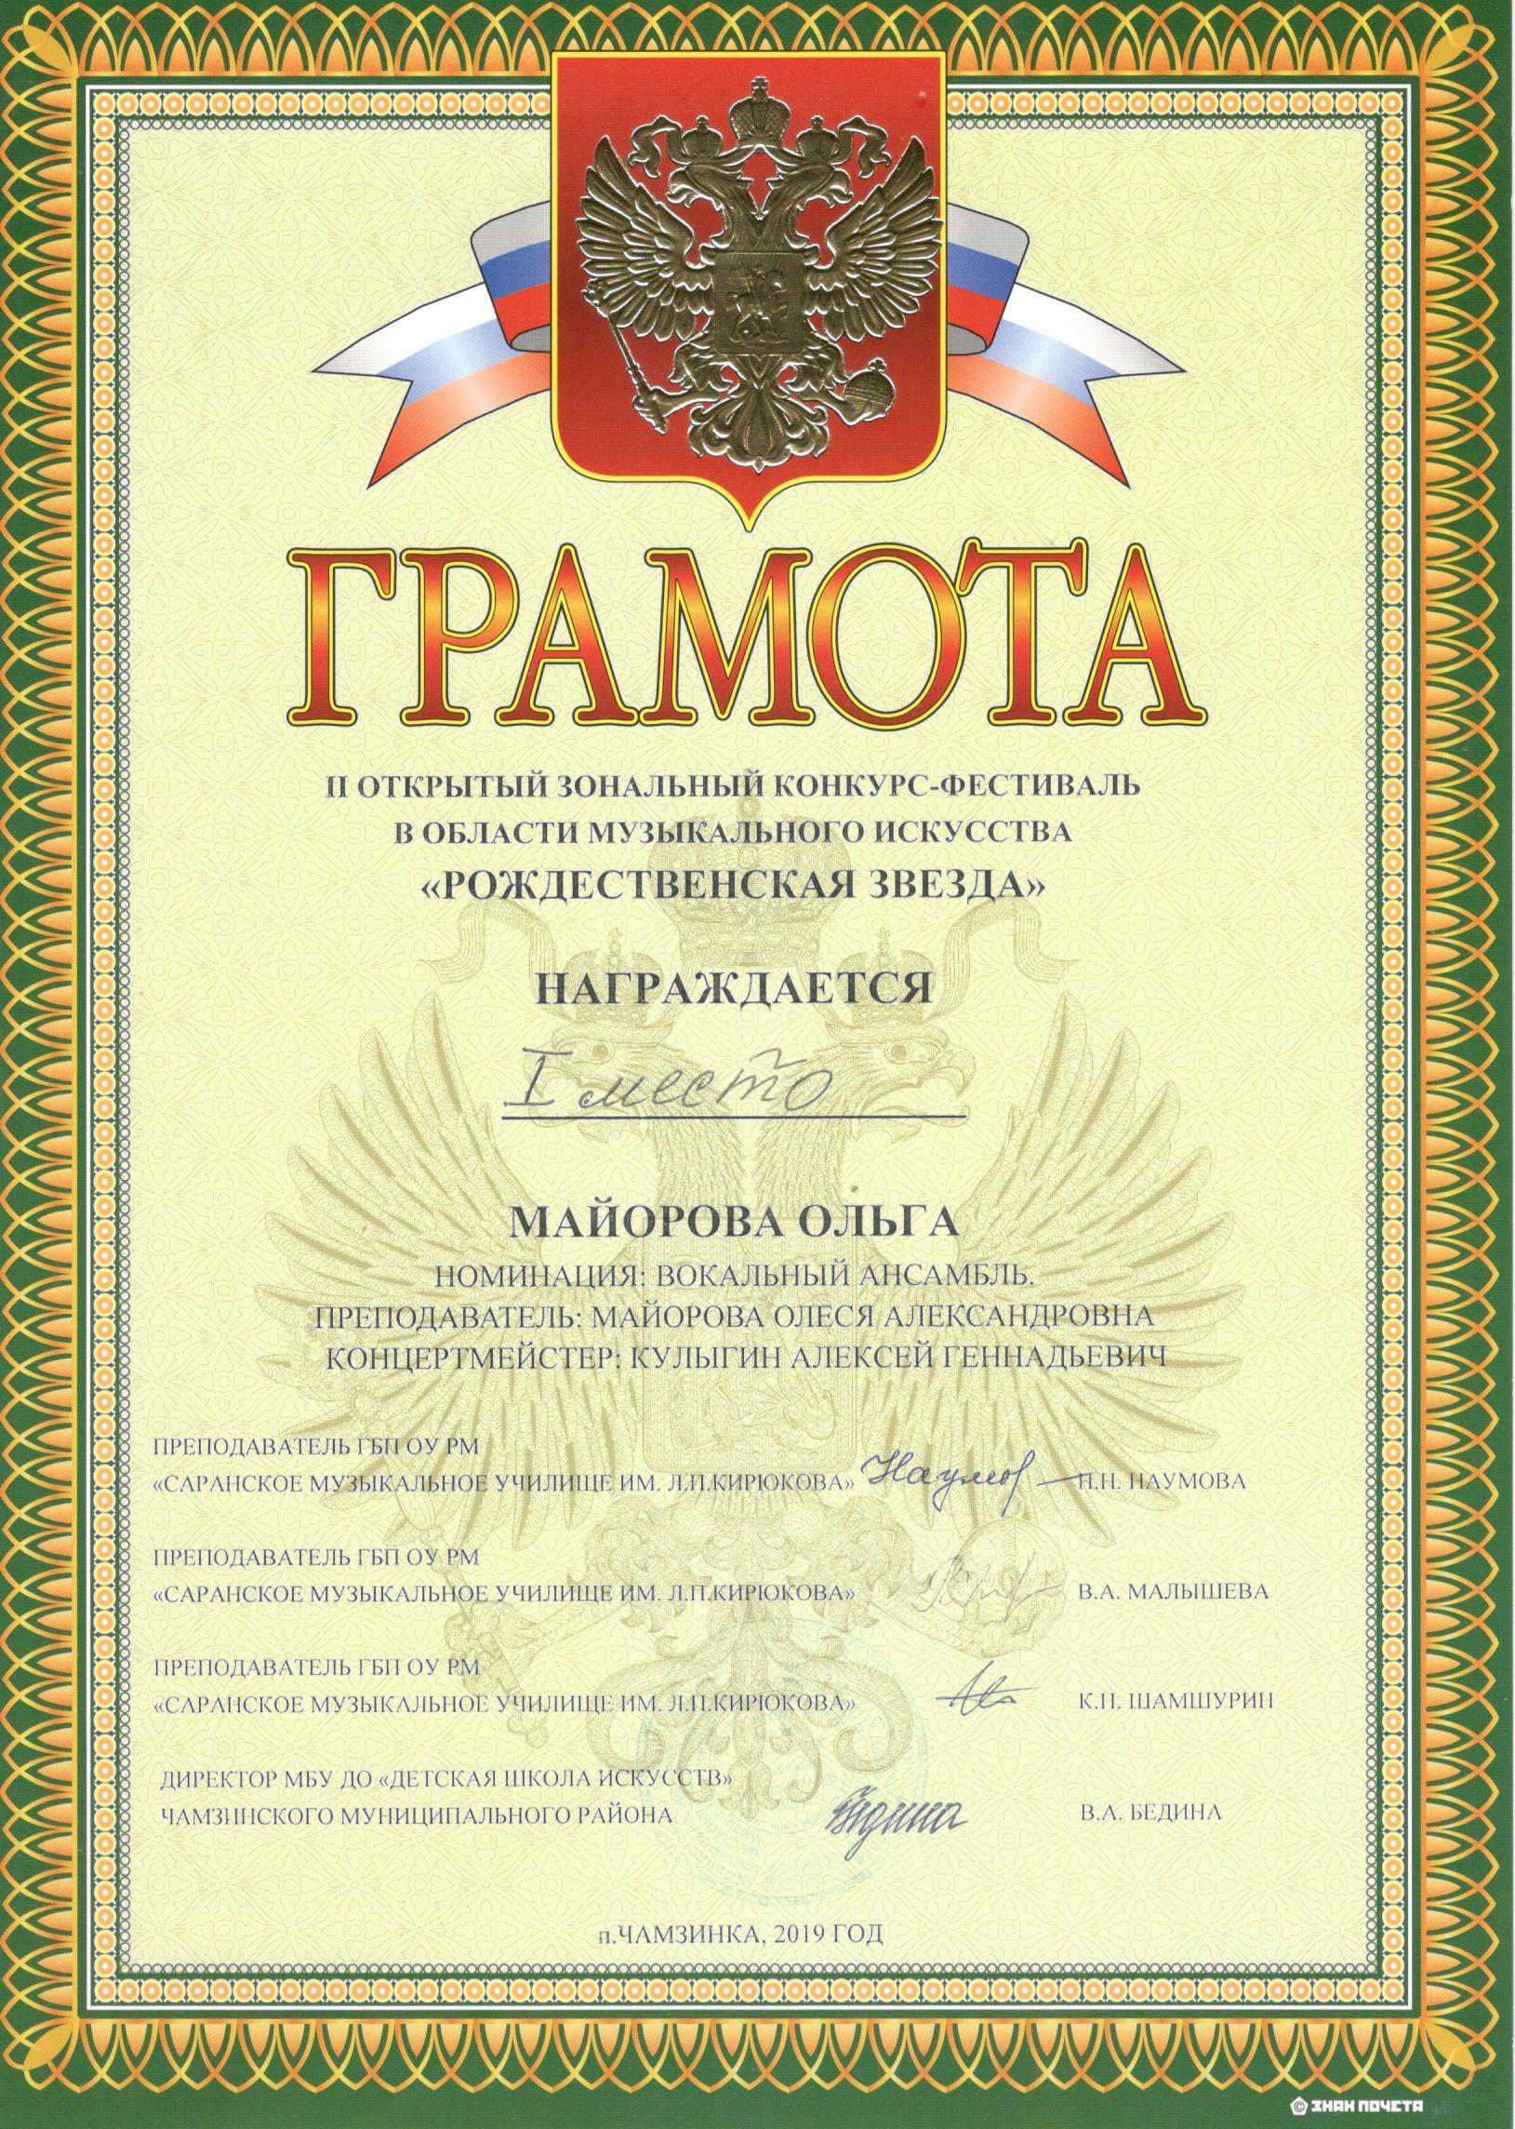

Slide 10
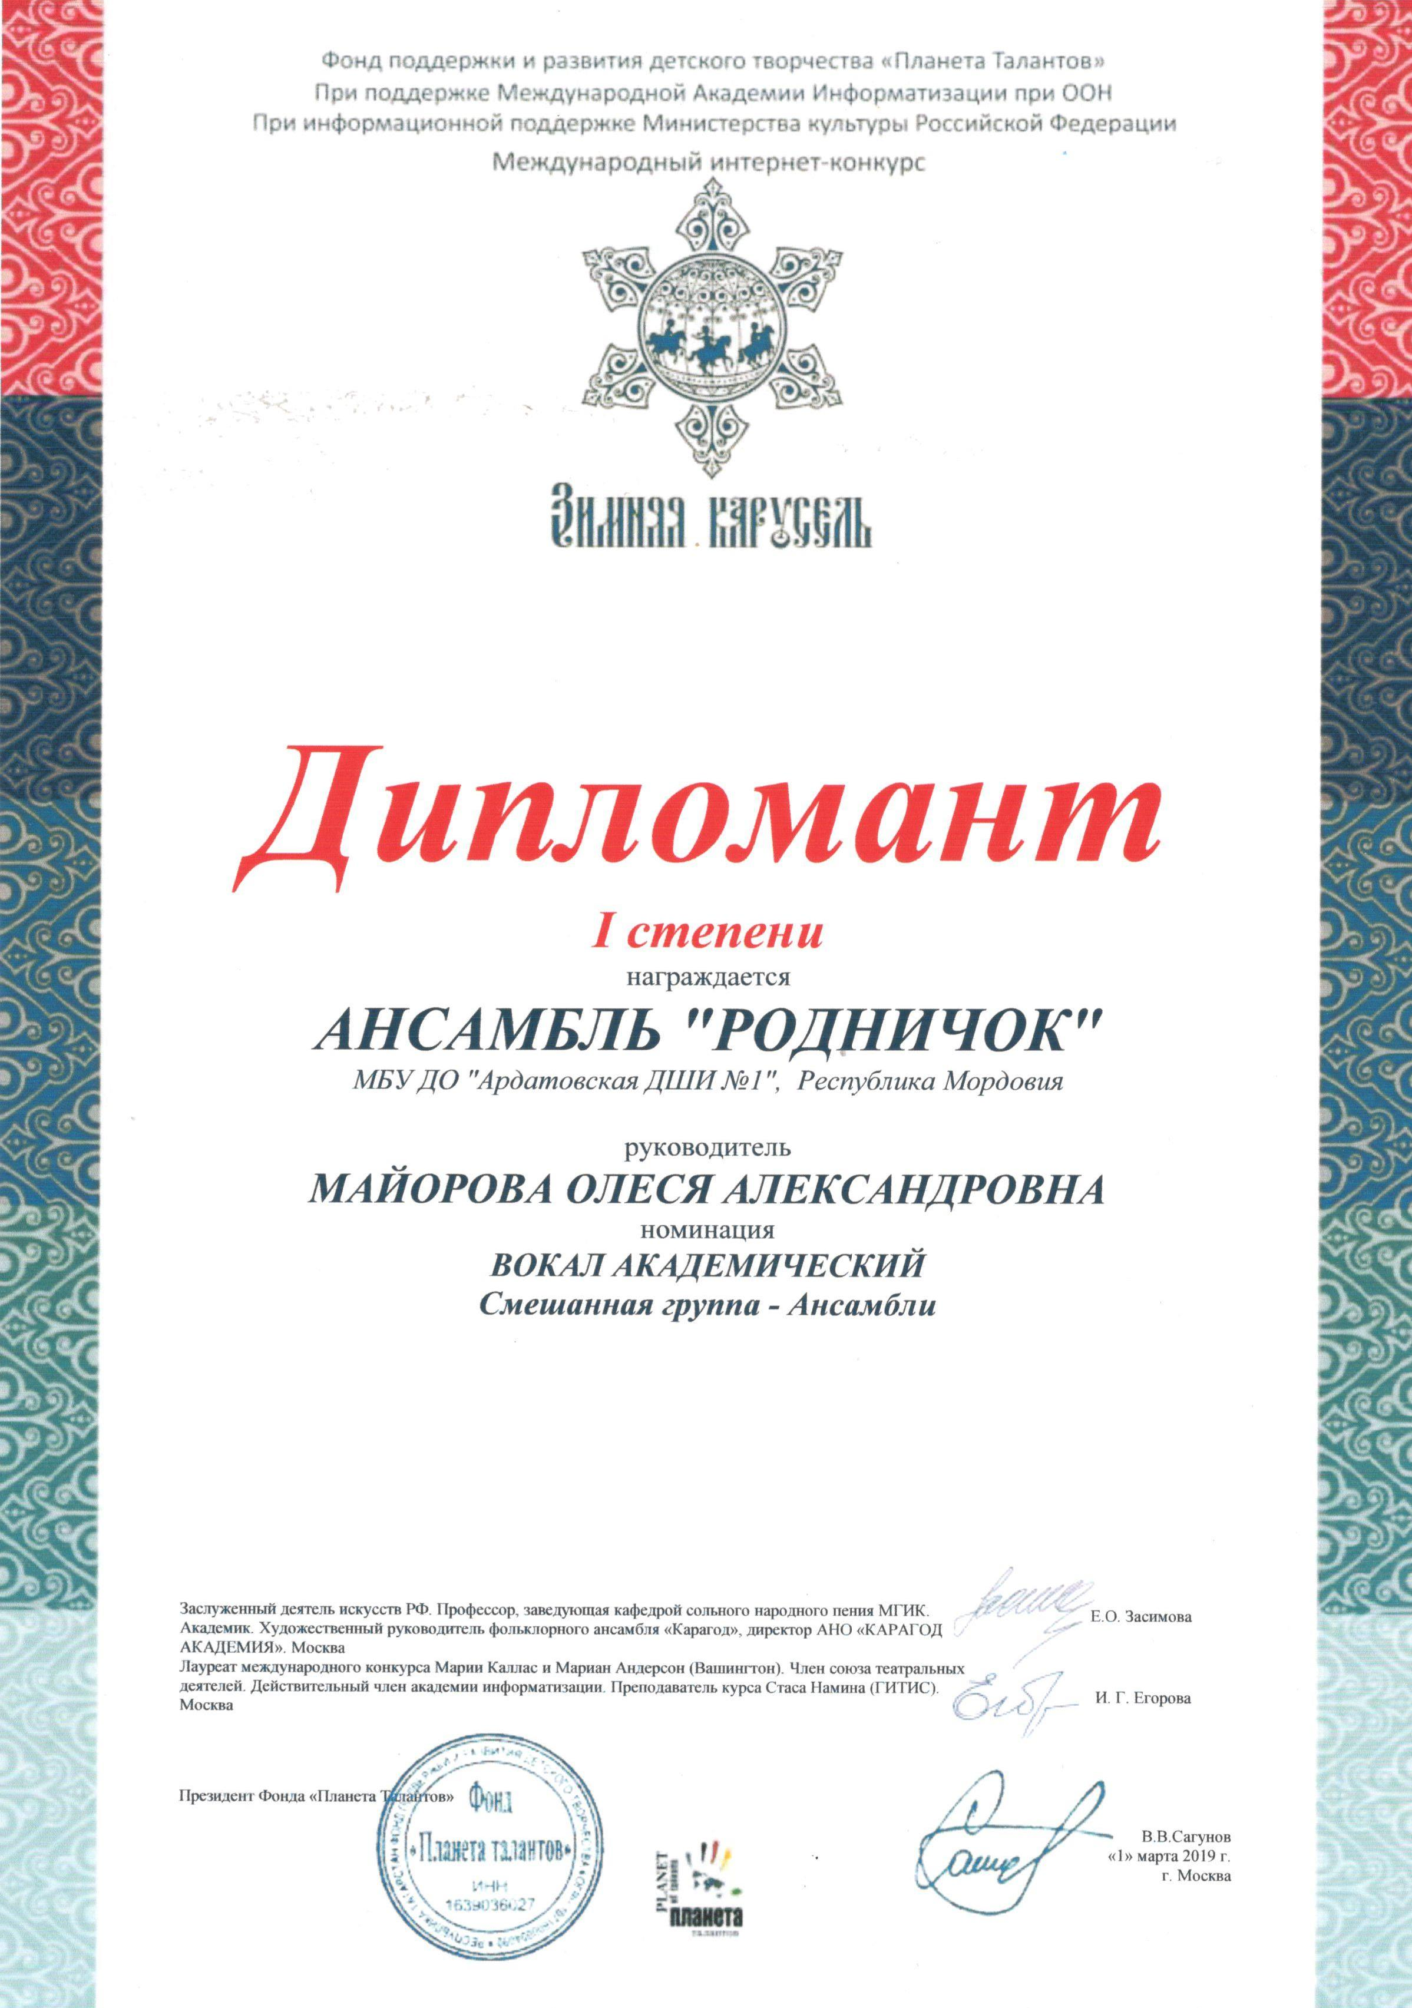

Slide 11
Результаты участия обучающихся в мероприятиях различных уровней по учебной деятельности

Slide 12
Количество учащихся (коллективов), принимающих участие в конкурсах, фестивалях, выставках различного уровня

Slide 13
Участие преподавателя в мероприятиях концертно-просветительского, художественно-творческого характера

Slide 14
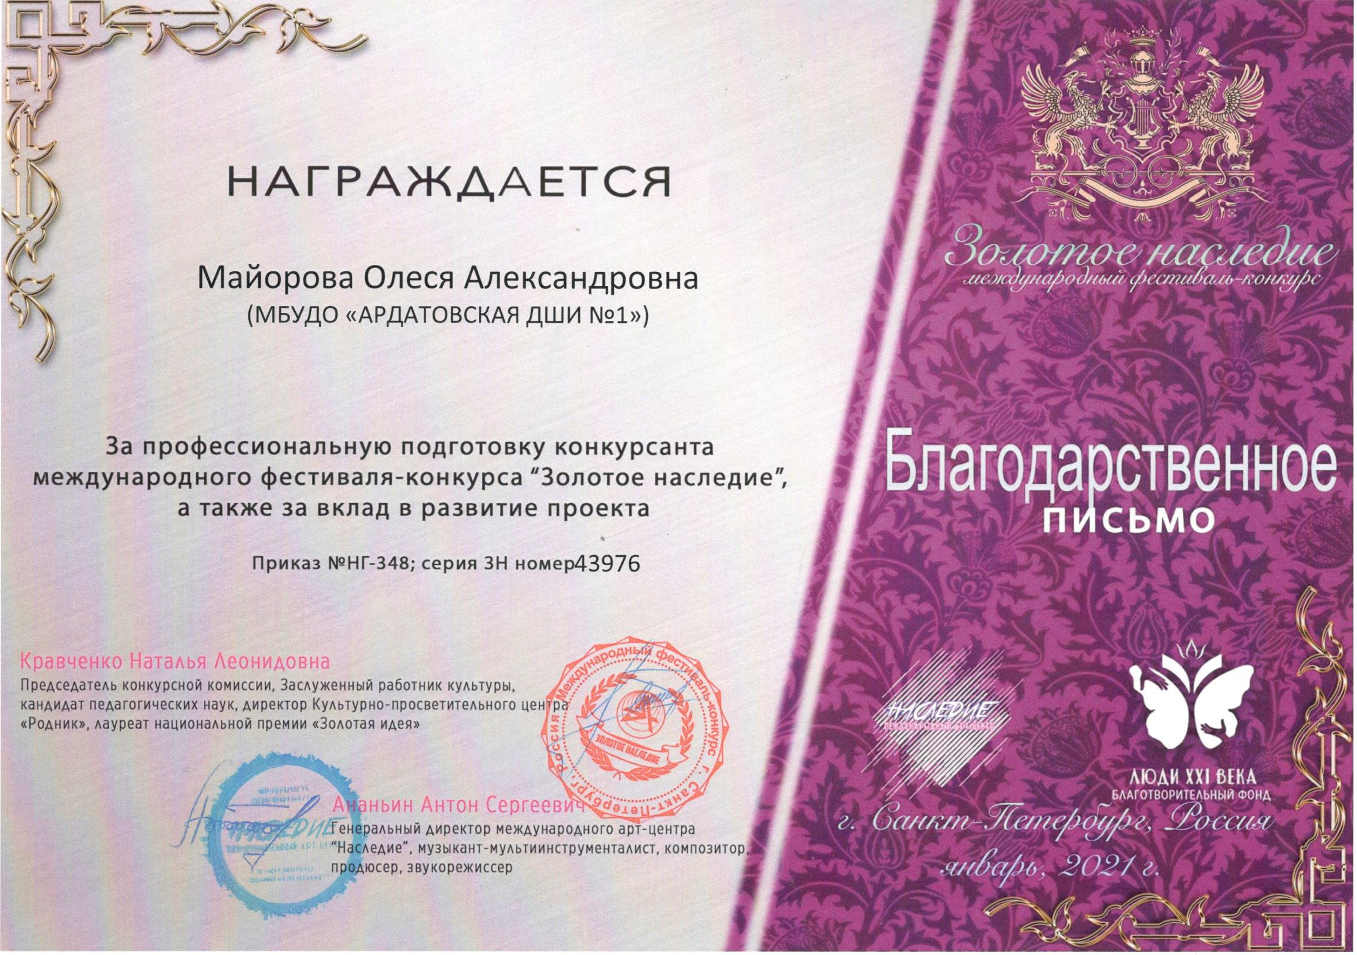
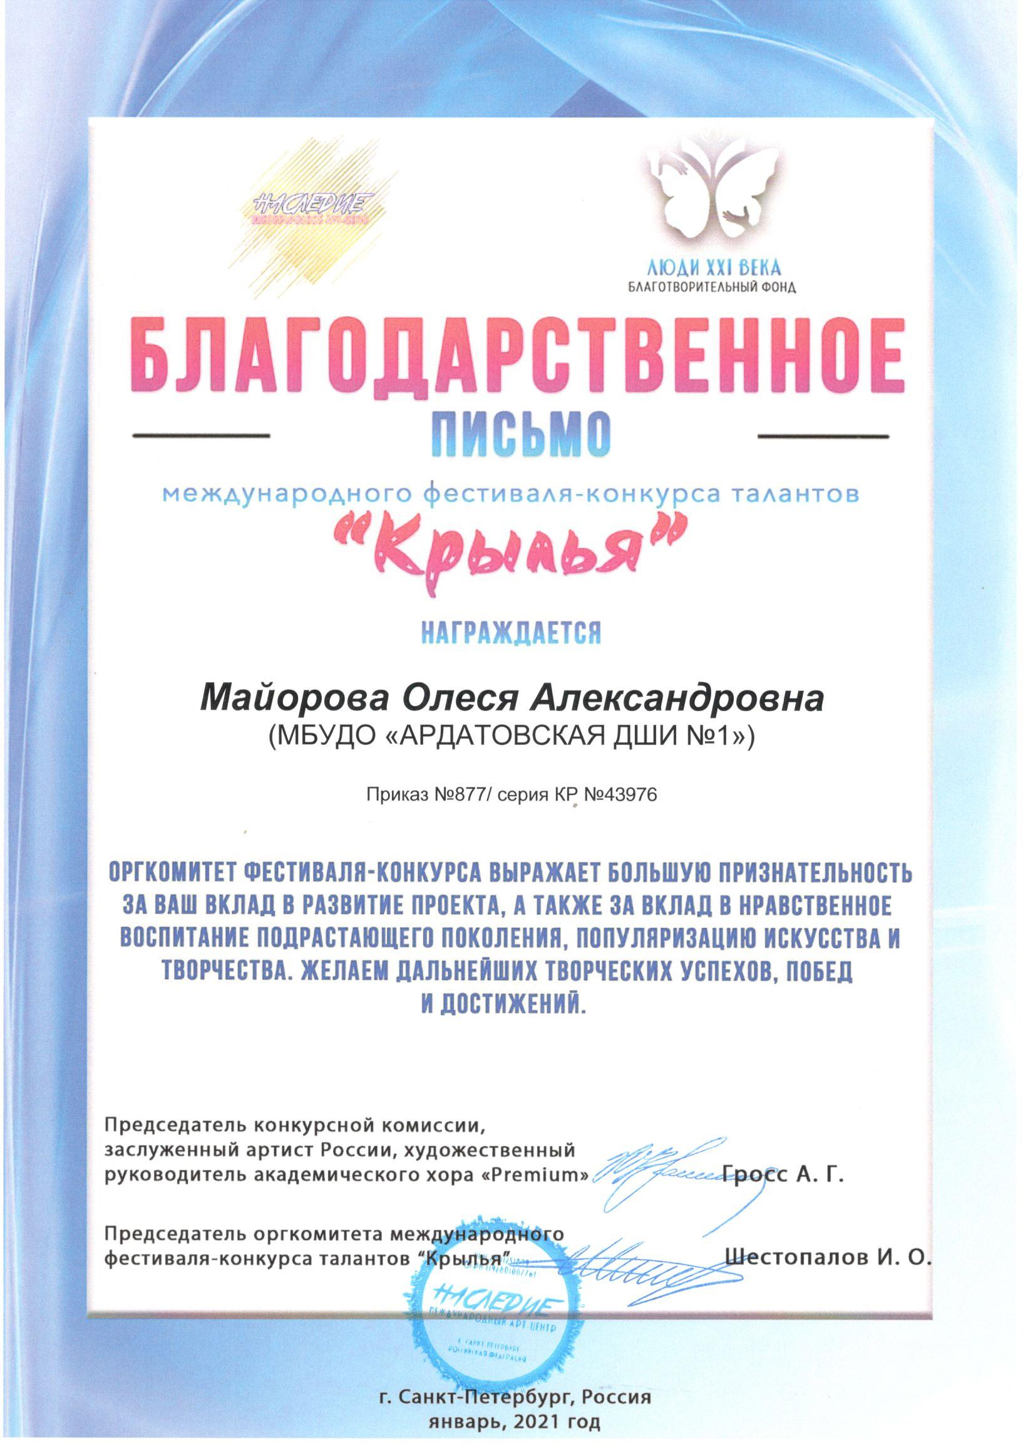
Признание высокого профессионализма, в т.ч.: наличие грамот, благодарственных писем, полученных за работу преподавателя

Slide 15
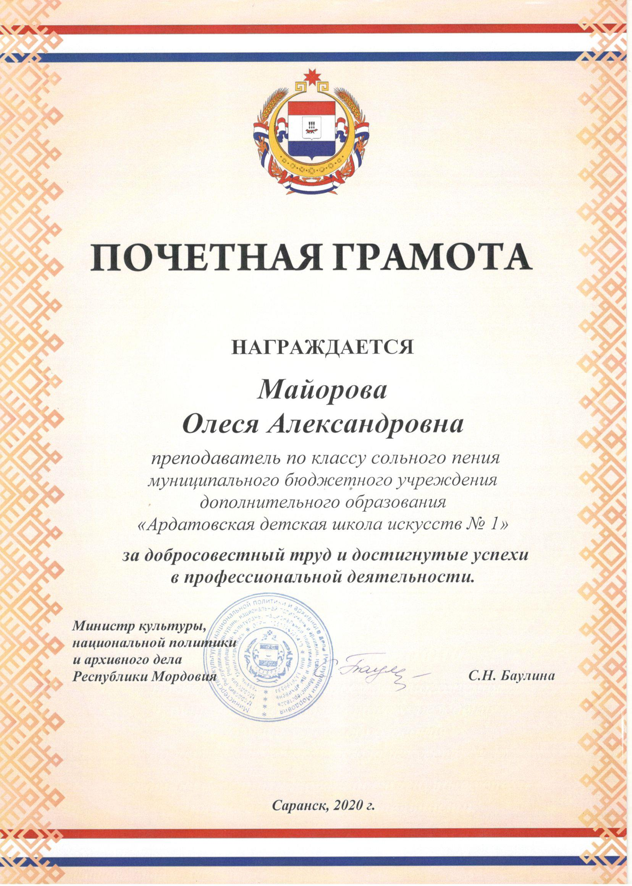
Наличие грамот, полученных за работу в области культуры и искусства

